Slide 1
Αντιμετώπιση μετακτινικών βλαβών
Μυρσίνη Μπαλαφούτα
Ακτινοθεραπευτής Ογκολόγος
Επικ. Καθηγήτρια ΠαΔΑ Τμήματος Ακτινολογίας Ακτινοθεραπείας

Slide 3
Παρενέργειες της ακτινοθεραπείας
Η βαρύτητα των παρενεργειών της ΑΚΘ σχετίζονται με το μέγεθος της ακτινοβολητέας περιοχής, την ημερήσια και την συνολική δόση, καθώς και την ποιότητα του δέρματος (αιμάτωση, χρώμα ..)
Η αλωπεκία και η ίνωση όπως και η βλάβη στους ιδρωτοποιούς και σμηγματογόνους αδένες είναι πιο συχνά σε εν τω βάθει βλάβες.
Η ακτινική νέκρωση είναι σπάνια σε μικρά πεδία ακτινοβόλησης και σε μικρά πεδία ακτινοβόλησης και σε μικρές ημερήσιες δόσεις.
Συνήθως η νέκρωση προϋποθέτει τραυματισμό, φλεγμονή ή έκθεση στον ήλιο της ακτινοβολημένης περιοχής.

Slide 4
Παθοφυσιολογία της βλάβης των ιστών
Η κύρια δράση της ακτινοβολίας αφορά την καταστροφή των ταχέως πολλαπλασιαζόμενων καρκινικών κυττάρων.
Φαίνεται ότι υπάρχει βλάβη και δυσλειτουργία των ινοβλαστών, με αποτέλεσμα την μειωμένη και άναρχη εναπόθεση κολλαγόνου στους ιστούς.
Παράλληλα, υπάρχει διάσπαση των ελαστικών ινών και επιπέδωση της δερμο-επιδερμιδικής συμβολής.
Μακροσκοπικά η πιο χαρακτηριστική βλάβη είναι η ίνωση, ενώ στο επίπεδο των αγγείων έχουμε βλάβη των ενδοθηλιακών κυττάρων.
«Αρτηριόλυση» που συνεπάγεται την καταστροφή των μικρών αρτηριών και μία προοδευτική εξελισσόμενη βλάβη, την αποφρακτική μικροαγγειοπάθεια, κατά την οποία με την πάροδο των ετών το τοίχωμα των αρτηριών διογκώνεται και εμποδίζει την ροή του αίματος προς τους ιστούς προκαλώντας με τον τρόπο αυτό υποξία στους ιστούς και τα όργανα.

Slide 5
Επίδραση της ΑΚΘ στα υποδόρια αγγεία
Το τοίχωμα των αγγείων (ενδοθήλιο) γίνεται ακόμα περισσότερο ημιδιαπερατό οίδημα της περιοχής (λόγω ωσμωτικής πίεσης).
Περεταίρω ακτινοβόληση προκαλεί καταστροφή του ενδοθηλίου
τηλεγγειεκτασία του δέρματος (με παλαιότερες τεχνικές ΑΚΘ πχ κοβάλτιο, καίσιο).

Slide 6
Γενικές οδηγίες για τους ασθενείς της ΑΚΘ
Προτιμήστε τα χλιαρά ντους ή τα γρήγορα δροσερά μπάνια.
Πλύνετε το δέρμα σας με χλιαρό νερό και ήπιο σαπούνι χωρίς άρωμα.
Μην τρίβετε το δέρμα σας. Στεγνώστε το απαλά με μια μαλακή πετσέτα.
Απλώστε αμέσως μετά το μπάνιο ενυδατική λοσιόν με urea ή babyoil ή αμυγδαλέλαιο για να συγκρατήσει το δέρμα την υγρασία.
Αποφύγετε τα: προϊόντα ακμής, προϊόντα με μεγάλη περιεκτικότητα σε βιταμίνη C, διότι είναι όξινα και προκαλούν απολέπιση, αρώματα, αποσμητικά, αντιιδρωτικά, αφρόλουτρα, λοσιόν με άρωμα, και γενικά καλλυντικά ή προϊόντα που περιέχουν οινόπνευμα και μεγάλη περιεκτικότητα σε αιθέρια έλαια.
Χρησιμοποιείτε καλλυντικά προϊόντα περιποίησης προσώπου – σώματος με ετικέτα “ελεύθερο αρώματος”, “χωρίς αλλεργιογόνα”, “χωρίς parabens”, ή “για το ευαίσθητο δέρμα” ή οργανικά προϊόντα.

Slide 7
Κατάταξη ακτινικών βλαβών σύμφωνα με Radiation Oncology/Toxicity grading/RTOG

Slide 8
α. Ξηρή απολέπιση αμέσως μετα την ΑΚΘ και b. ένα μήνα μετά .

Slide 9
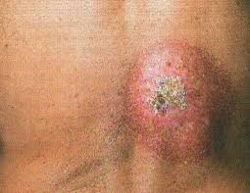
Οξεία Ακτινοδερματίτιδα

Slide 10
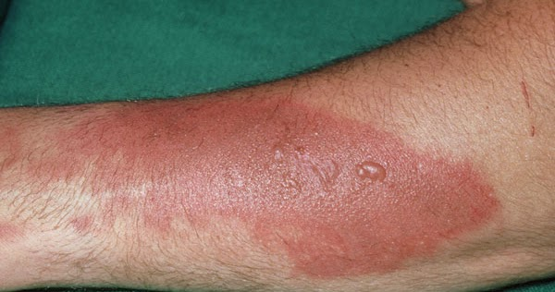
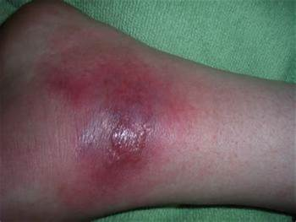
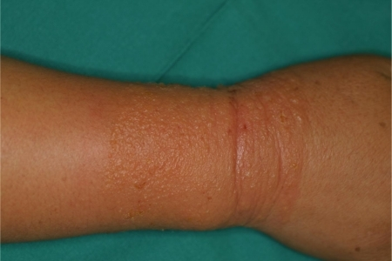
Υγρή απολέπιση. Οίδημα

Slide 11
Οξεία ακτινική δερματίτιδα

Slide 12
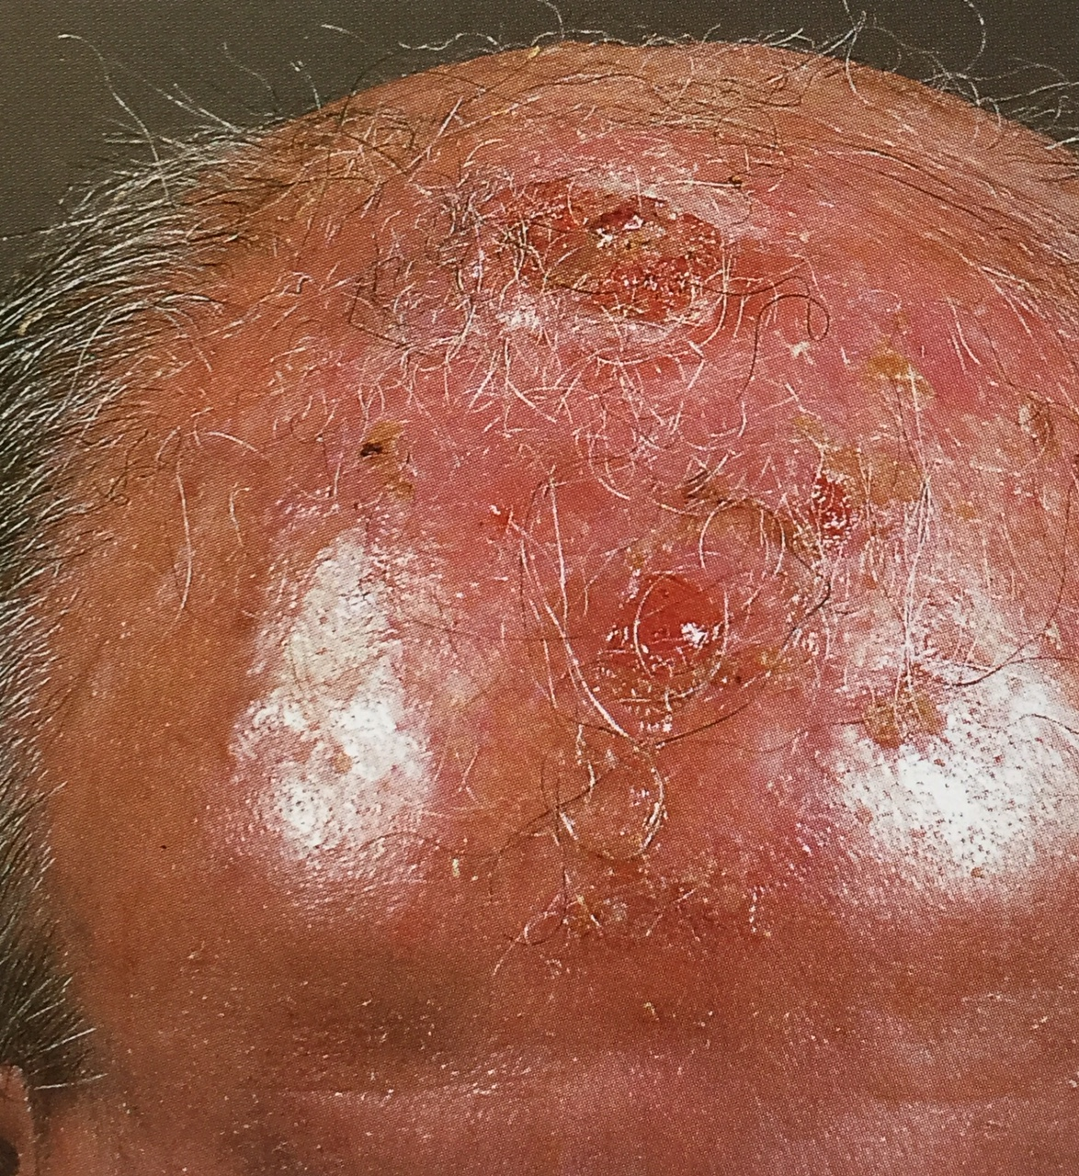
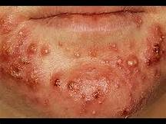
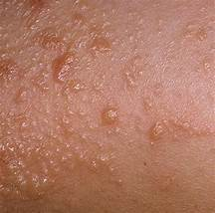
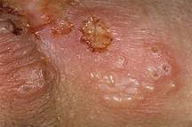
Ακτινική δερματίτιδα

Slide 13
Οξεία Ακτινική δερματίτιδα

Slide 14
Σοβαρή μετακτινική δερματίτιδα (grade III)

Slide 15
Απώτερα αποτελέσματα της ΑΚΘ :εκτεταμένη τηλεγγειεκτασία μετά την ακτινοβόληση με Co60

Slide 16
Αντιμετώπιση καθυστερημένων βλαβών του δέρματος από ΑΚΘ
Ατροφική δερματίτιδα αντιμετωπίζεται με αλοιφές γλυκοκορτικοειδών και έλαια.
Υπερτροφική δερματίτιδα, ίνωση αντιμετωπίζεται με απορροφήσιμη θεραπεία υπό μορφή ηλεκτροφόρησης διμεξειδίου, πρωτεϊνοπλαστικών ενζύμων και ηπαρίνης.
Το υδατικό διάλυμα του διμεξειδίου (20λεπτά /ημέρα, για 10-15 συνεδρίες) μειώνει το οίδημα και την φλεγμονή, μαλακώνει την περιοχή της ίνωσης λόγω απορρόφησης μεμονωμένων ινών κολλαγόνου.
Ακολουθεί ηλεκτροφόρηση πρωτεϊνικών ενζύμων (τρυψίνη, χυμοψίνη κλπ) (20λεπτά για 10-15 καθημερινές συνεδρίες), γεγονός που οδηγεί σε μείωση της φλεγμονής και του οιδήματος.
Ακολουθεί ηλεκτροφόρηση ηπαρίνης (5-10εφαρμογές) η οποία, σε συνδυασμό με τις προηγούμενες διαδικασίες, βελτιώνει τη μικροκυκλοφορία, μειώνει την υποξία των ιστών και διεγείρει τις διαδικασίες αποκατάστασης.
Έλκη : στο αρχικό στάδιο του σχηματισμού τους με έντονη εξίδρωση χρησιμοποιούν αντισηπτικά διαλύματα - 10% διμεθοξείδιο, 0,5% χλωραμίνη, 1% υπεροξείδιο υδρογόνου, κλπ. Ωστόσο, η κύρια είναι η ριζική εκτομή των κατεστραμμένων ιστών με πλαστική πλαστική αντικατάσταση του ελαττώματος.

Slide 17
θεραπεία με Υπερβαρικό Οξυγόνο
Οι επιδράσεις της Ακτινοβολίας στους φυσιολογικούς ιστούς που οδηγούν σε υποξία, χαμηλή αγγείωση και υποκυτταρικότητα καθιστώντας ελαττωματική την επουλωτική ικανότητα και την αντίσταση σε λοιμώξεις, αποτελούν τη βάση για τις ευεργετικές δράσεις του ΥΒΟ. Αυτές συνοψίζονται ως εξής:
Αύξηση επιπέδων Οξυγόνου στους (υποξικούς) ιστούς
Διέγερση νεοαγγειογένεσης, παραγωγής κολλαγόνου και πολλαπλασιασμού ινοβλαστών και οστεοβλαστών
Αυξημένη αντίσταση στις λοιμώξεις και παραγωγή αυξητικών παραγόντων
τροποποιεί σε ιστολογικό επίπεδο τις βλάβες της ΑΚΘ.
δίνει τη δυνατότητα για μακροχρόνια έως οριστική επίλυση των μετακτινικών διαταραχών. Έχει αναφερθεί σε μελέτες ποσοστό βελτίωσης έως και 95% σε περιπτώσεις μετακτινικής αιμορραγικής κυστίτιδας ανθεκτικής σε άλλες μορφές θεραπείας.

Slide 18
Υπερβαρικό Οξυγόνο
Είναι η ΜΟΝΗ θεραπεία που αποκαθιστά τις βλάβες που προκαλούνται από την ακτινοβολία σε νεοπλασματικές νόσους. Αυτό συμβαίνει διότι η θεραπεία με Υπερβαρικό Οξυγόνο αναστρέφει τις βλάβες που προκαλούνται από την ακτινοβολία διότι:
Εξασφαλίζεται η Οξυγόνωση στον υποξικό μετά την ακτινοβολία ιστό.
Αποκαθίστανται η αιμάτωση του ιστού που ακτινοβολείται ή έχει ακτινοβοληθεί μέσω της δημιουργίας νέων τριχοειδών αγγείων (Νεοαγγείωση).
Προάγεται η επούλωση ενεργοποιώντας το σχηματισμό Κολλαγόνου (πολλαπλασιασμός ινοβλαστών) και οστού (ενεργοποίηση οστεοβλαστών).
Ασκείται έντονη Αντιφλεγμονώδης και Αποιδηματική δράση.
Ασκείται Βακτηριοκτόνο (αναερόβια μικρόβια) και Βακτηριοστατική δράση (αερόβια μικρόβια).
Αυτή η βελτίωση εκδηλώνεται κλινικά με την επούλωση του τραυματισμένου ιστού, πιο ελαστική και λιγότερο ινωτική υφή του ιστού, την μείωση – εξάλειψη της αιμορραγίας, την αντιμετώπιση της ξηροστομίας (ξηροστομία λόγω έλλειψης παραγωγής σάλιου), την βελτίωση των νευρολογικών συμπτωμάτων

Slide 19
Ενδείξεις εφαρμογής υπερβαρικού οξυγόνου 1/3
1. Διαταραχές – Επιπλοκές από Ακτινοβολία Νεοπλασμάτων
a. Οξείες – Άμεσες
Οξείες Ακτινικές διαταραχές Κεφαλής-Τραχήλου
Οξείες Ακτινικές διαταραχές Λάρυγγος
Ακτινική Αιμορραγική κυστίτιδα
Ακτινική κολίτιδα και πρωκτίτιδα
Οξείες Νευρολογικές Διαταραχές, όπως είναι :
Διαταραχές Βραχιονίου πλέγματος σε ακτινοβολία Καρκίνου Μαστού.
Διαταραχές Κεντρικού Νευρικού Συστήματος (Κ.Ν.Σ.) και Νωτιαίου Μυελού.

Slide 20
Εφαρμογές 2/3
β. Αργοπορημένες –Απώτερες – Χρόνιες
Αργοπορημένες Μετακτινικές διαταραχές Κεφαλής-Τραχήλου
Αργοπορημένες Μετακτινικές διαταραχές Λάρυγγος
Οστεοακτινονέκρωση (Μετακτινική Νέκρωση Οστών – Γνάθου)
Μετακτινική Αιμορραγική κυστίτιδα όπου οδηγεί σε διακοπή της αιμορραγίας από την κύστη σε μεγάλο ποσοστό (από 60% – 95% των περιπτώσεων) και αποκατάσταση του τρόπου και ποιότητας ζωής
Μετακτινική Κολίτιδα – Πρωκτίτιδα.
Χρόνιες Νευρολογικές Διαταραχές, όπως είναι :
Διαταραχές Βραχιονίου πλέγματος σε ακτινοβολία Καρκίνου Μαστού.
Διαταραχές Κεντρικού Νευρικού Συστήματος (Κ.Ν.Σ.) και Νωτιαίου Μυελού.
Μετακτινικές διαταραχές θωρακικού τοιχώματος, κοιλιάς, πυέλου.
Επιπλοκές σε ακτινοβολημένη περιοχή, όπως είναι : η Οστεομυελίτιδα και Νέκρωση.

Slide 21
Εφαρμογές του Υπερβαρικού οξυγόνου 3/3
Δερματικές Μετακτινικές Βλάβες που δεν επουλώνονται, όπως σε ακτινοβολία στα κάτω άκρα ή σε ακτινοθεραπεία για όγκους μαστού, ειδικά σε περιπτώσεις που ακολουθεί πλαστική αποκατάσταση με πρόθεμα καθώς και σε περιπτώσεις που έχει ήδη τοποθετηθεί αυτό και απειλείται το τελικό αποτέλεσμα
Λεμφοίδημα, συνήθως άνω άκρου σε γυναίκες με όγκο μαστού, από συνδυασμό χειρουργικής αφαίρεσης όγκου, λεμφαδενικό καθαρισμό και Ακτινοθεραπεία. Οδηγεί σε αυξημένη λειτουργικότητα του άκρου και προστασία – επούλωση δερματικών βλαβών, στο πλαίσιο μιας συνολικότερης αντιμετώπισης
Επανακτινοβόληση(της ίδιας περιοχής) λόγω υποτροπής όγκου, όπου προετοιμάζει την περιοχή προλαμβάνοντας την εμφάνιση βλαβών από την επίδραση 2ου κύκλου Ακτινοθεραπείας
Προετοιμασία ακτινοβολημένων ιστών για χειρουργική επέμβαση στην ακτινοβοληθείσα περιοχή, εφόσον κάτι τέτοιο απαιτηθεί.

Slide 22
Τα οφέλη του Υπερβαρικού Οξυγόνου
Χρήση της Θεραπείας με Υπερβαρικό Οξυγόνο ως πολλαπλασιαστή της Ακτινοβολίας
Η θεραπεία με Υπερβαρικό Οξυγόνο προηγείται της ακτινοβολίας (άμεσα ή σε 30 περίπου λεπτά) προκειμένου ο όγκος να είναι καλύτερα οξυγονωμένος για να δεχθεί στη συνέχεια την Ακτινοβολία.
Χρήση της Θεραπείας με Υπερβαρικό Οξυγόνο σε Υποτροπές της νεοπλασματικής νόσου που Επαν-ακτινοβολούνται.
Η θεραπεία με Υπερβαρικό Οξυγόνο ακολουθεί την Ακτινοβολία.

Slide 23
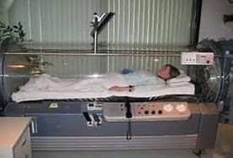
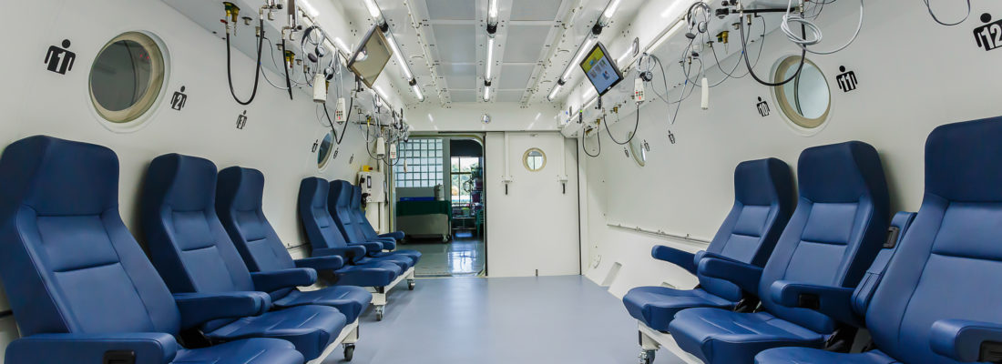
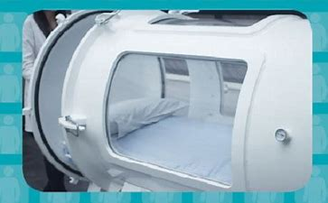
Θεραπεία με Υπερβαρικό Οξυγόνο
είναι η εισπνοή 100% καθαρού οξυγόνου σε αυξημένη πίεση 3 ατμ. . Με το οξυγόνο περιορίζεται η έκταση μιας βλάβης και επιταχύνεται η επούλωση και η ίαση.
Κάψουλες ή
θάλαμοι

Slide 24
Η αποκατάσταση των ακτινικών νεκρώσεων απαιτεί πολύ προσοχή γιατί βλέπουμε μόνο την κορυφή του παγόβουνου!

Slide 25
Χρόνιες βλάβες από ΑΚΘ
Η βλάβη από ακτινοβολία είναι εξελικτική. Δεν σταματά δηλαδή με την εμφάνιση των πρώτων σημείων αλλά μπορεί να εξελίσσεται για πολύ καιρό και η εμφάνιση εξέλκωσης μπορεί να συμβεί χρόνια μετά την έκθεση. Τα χρόνια έλκη που προκαλούνται από ακτινοβολία μπορεί να εμφανιστούν μέχρι και δεκαετίες από την αρχική βλάβη.
Έχουν την τάση να μην επουλώνονται, προκαλούν σημαντικά προβλήματα όπως πόνο, έχουν αυξημένη ευαισθησία σε λοιμώξεις λόγω των προβλημάτων της αγγείωσης που αναφέρθηκαν νωρίτερα, εμφανίζουν δυσοσμία, είναι ιδιαίτερα αντιαισθητικά, προκαλώντας ψυχολογική επιβάρυνση και μείωση του επιπέδου ποιότητας ζωής του ασθενούς, και μπορεί να οδηγήσουν ακόμα και σε θάνατο του ασθενούς από γενικευμένη σήψη.

Slide 26
Θεραπεία υπό έρευνα
Πεντοξυφιλλίνη, + Τοκοφερόλη, TGF-beta 1,
Αναστολείς του TGF-beta 1 Πεντοξυφιλλίνη: παράγωγο της μεθυλοξανθίνης που προκαλεί την αύξηση των επιπέδων οξυγόνου των ιστών. Η χορήγηση πεντοξυφυλλίνης από του στόματος έχει βρεθεί ότι μπορεί να μειώσει την ίνωση στατιστικά σημαντικά.
O TGF-beta 1: η τοπική χορήγηση TGF beta 1 βελτιώνει την επούλωση των στα ακτινοβολημένων τραυμάτων. Αναστολείς του TGF beta 1: έχει βρεθεί ότι μπορεί να περιορίσουν την εμφάνιση ίνωσης.
Η λιποσωμιακή υπεροξειδισμουτάση Cu/Zn (liposomal Cu/Zn superoxide dismutase) έχει βρεθεί ότι είναι αποτελεσματική στη μείωση της χρόνιας ίνωσης των ακτινοβολημένων τραυμάτων.

Slide 27
Χειρουργική αντιμετώπιση βλαβών της ΑΚΘ
Ο χειρουργικός καθαρισμός πρέπει να είναι ευρύς και επιθετικός διότι είναι μειωμένη η επουλωτική ικανότητα των ακτινοβολημένων ιστών..
Η χρήση περιοχικών ή απομακρυσμένων κρημνών αποτελεί το βασικό εργαλείο για την αποκατάσταση των χρόνιων ελκών από ακτινοβολία.
Χρησιμοποιούνται μυϊκοί, μυοδερματικοί καθώς και κρημνοί διατιτραινουσών αρτηριών. Κοινός παρονομαστής είναι η καλή αιμάτωση του προς μεταφορά ιστού που θα εξασφαλίσει την επούλωση.

Slide 28
Νέκρωση μοσχεύματος στο αριστερό θωρακικό τοίχωμα μετά από αρ. μαστεκτομή και ΑΚΘ

Slide 29
Χειρουργική αντιμετώπιση μετακτινικής νέκρωσης

Slide 30
Τηλαγγειεκτασία
Για μέτρια ίνωση και νέκρωση η τρέχουσα στρατηγική διαχείρισης περιλαμβάνει κυρίως:
(1) αντι-φλεγμονώδη θεραπεία με κορτικοστεροειδή
(2) αγγειακή θεραπεία με πεντοξιφυλλίνη (PTX) ή υπερβαρικό οξυγόνο (HBO) και
(3) αντιοξειδωτική θεραπεία με υπεροξειδική δισμουτάση, τοκοφερόλη (βιταμίνη Ε), και, πιο επιτυχώς, με τον συνδυασμό και των δύο.

Slide 31
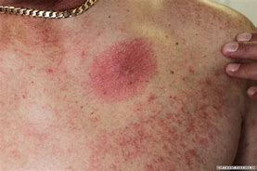
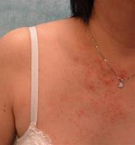
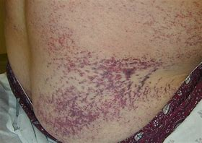
telangiectasia

Slide 32
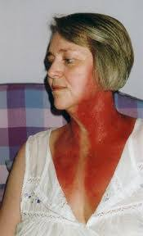
Ακτινική δερματίτιδα
Ερύθημα grade II-III
Τηλεγγειεκτασία

Slide 33
Late effect with postoperative RT fibrosis, telangiectasia (οφειλόμενη κυρίως σε παλαιά τεχνική) , ατροφία (ακθ σε μικρή ηλικία)

Slide 34
Τηλεγγειεκτασία : νέκρωση ενδοθηλίου αγγείων
Κυτταρικές βλάβες με αιματώματα

Slide 35
Ακτινονέκρωση- Χειρουργική αποκατάσταση

Slide 36
Ακτινο-νέκρωση κρημνού (μοσχεύματος)μετά την ακτινοθεραπεία

Slide 37
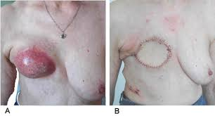
Ακτινική νέκρωση

Slide 38
Νέκρωση δέρματος και πλαστική αποκατάσταση

Slide 39
Ακμοειδές εξάνθημα λόγω συνδυασμού ΑΚΘ και μονοκλωνικού αντισώματος(cetuximab), οξεία αντίδραση του δέρματος που ανάλογα με την βαρύτητα της και την κατάλληλη φαρμακευτική αγωγή υποχωρεί λίγες εβδομάδες μετά την ΑΚΘ.
θεραπεία βλαβών :
grade I-II: με τοπική χορήγηση κρέμας υδροκορτιζόνης και χορήγηση αντιβιοτικών για τουλάχιστον 4 εβδομάδες.
Grade III: Διακοπή της ΑΚΘ για 2 βδομάδες μέχρι να βελτιωθεί το εξάνθημα

Slide 40
Αντιδράσεις στον στοματικό βλεννογόνο
Η βαρύτητα της βλάβης αυξάνεται με τον συνδυασμό των θεραπειών (ταυτόχρονη ή προηγηθείσα ΧΜΘ, μονοκλωνικά αντισώματα κ. α.). Οι βλάβες εμφανίζονται 10 ημέρες περίπου από την έναρξη της ΑΚΘ με μορφή ερυθήματος. Προοδευτικά εμφανίζονται επώδυνες εξελκώσεις, ή αιμορραγικές περιοχές, νεκρωτικές κηλίδες -που άλλοτε επιμολύνονται και άλλοτε όχι – και αρχίζουν να υποχωρούν 3-4 εβδομάδες μετά την ολοκλήρωση της θεραπείας.
Οι συχνότερες λοιμώξεις που αναπτύσσονται είναι η καντιντίαση και η ερπητική λοίμωξη. Ανάλογα με την βαρύτητα της βλεννογονίτιδας λόγω δυσφαγίας και τοπικής λοίμωξης πρέπει να διακόπτεται η ΑΚΘ για παρεντερική σίτιση του ασθενούς.

Slide 41
Ακτινική δερματίτιδα χειλέων με μυκητιασική στοματίτιδα

Slide 42
Συντηρητική θεραπεία ελκών από ΑΚΘ
Τοπική περιποίηση των ελκών (έχει μειωμένη αιμάτωση, μειωμένη μερική πίεση οξυγόνου στους ιστούς και ως εκ τούτου μειωμένη ικανότητα αντίστασης στις λοιμώξεις): χρήση τοπικών αντιμικροβιακών παραγόντων είναι πολύ σημαντική που μπορούν να διεισδύσουν στους ιστούς. Χαρακτηριστικό παράδειγμα είναι ο σουλφαδιαζιδικός άργυρος. Η χρόνια χρήση διαφόρων επιθεμάτων (υδροκολλοειδή και επιθέματα υδρογέλης) αποσκοπεί περισσότερο στην προφύλαξη των ιστών από επιμολύνσεις.
Επιθέματα που δημιουργούν ένα υγρό περιβάλλον που προάγει την επαν-επιθηλιοποίηση και επιτρέπει στα ένζυμα των κυτταρικών υγρών να διαλύσουν τους νεκρωτικούς ιστούς.
Xρήση υπερβαρικού οξυγόνου ( οξυγόνο σε πίεση 3 ατμ) που αυξάνει την μερική πίεση οξυγόνου στους ακτινοβολημένους ιστούς, και έχει αποδειχθεί ότι βοηθά στην επούλωση ακτινοβολημένων ιστών ενώ μπορεί να χρησιμοποιηθεί και προληπτικά.

Slide 43
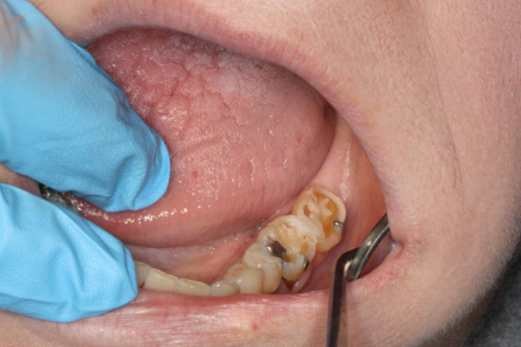
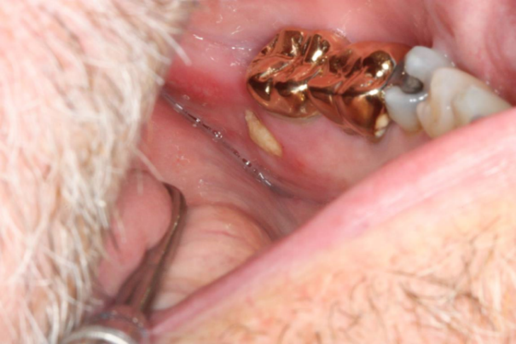
οξεία μετακτινική βλάβη είναι η ξηροστομία
Αντιμετωπίζεται με υποκατάστατα σιέλου, πιλοκαρπίνη και προτροπή του ασθενούν να μασά τσίχλα αρκετές φορές την ημέρα για να διεγείρουμε την εκκριτική λειτουργία των δευτερευόντων σιελογόνων αδένων.

Slide 44
Βλεννογονίτιδα οφειλόμενη σε ταυτόχρονη ΑΚΘ και ΧΜΘ στην περιοχή της τραχηλο-προσωπικής χώρας. Είναι οξεία ακτινική αντίδραση που υποχωρεί με την κατάλληλη φαρμακευτική αντιμετώπιση λίγες εβδομάδες μετά την ολοκλήρωση της ΑΚΘ.

Slide 45
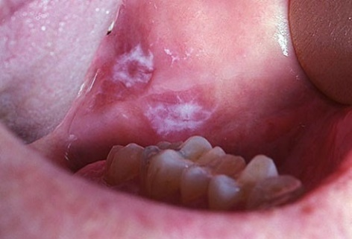
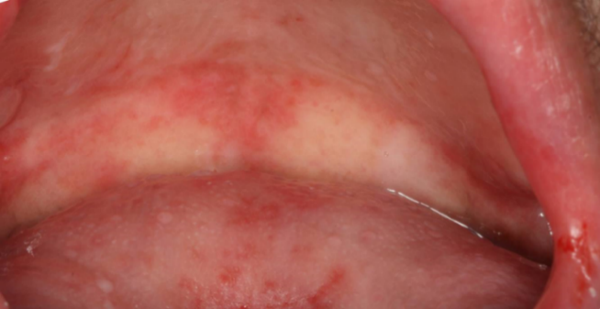
Στοματική καντιντίαση
Στοματική καντιντίαση λόγω συνδυασμού ΑΚΘ και ΧΜΘ. Οξεία βλάβη του στοματικού βλεννογόνου που υποχωρεί με την κατάλληλη αντιβίωση και καλή στοματική υγιεινή μερικές εβδομάδες μετά την ολοκλήρωση της ΑΚΘ.

Slide 46
Γωνιακή χειλίτιδα

Slide 47
Θεραπεία στοματικής βλεννογονίτιδας και οισοφαγίτιδας
Είναι απαραίτητο πριν την έναρξη των θεραπειών να γίνει προσεκτικός έλεγχος και αποκατάσταση όλων των οδοντιατρικών προβλημάτων και φθορίωση των δοντιών.
Πλύσιμο δοντιών και ούλων με μαλακή οδοντόβουρτσα και ουδέτερης γεύσης οδοντόκρεμα.
Φτιάχνουμε διάλυμα που το διατηρούμε στο ψυγείο ή δροσερό μέρος και το χρησιμοποιούμε 3-4 φορές την ημέρα με μπουκώματα , γαργάρες και κατάποση (ανάλογα με την εντόπιση της βλάβης): σε 500ml NaCL διαλύουμε :
Xylocaine gel bt I
Dactarin gel bt I
Vibramycin sir bt I
Riopan gel bt I
Peptonorm 40 ml

Slide 48
Ακτινική πρωκτίτιδα : μετά από ΑΚΘ σε καρκίνο πρωκτού, ορθού
Θεραπεία αιμορροΐδων –όπου υπάρχουν-.
Φαρδιά εσώρουχα, καλός αερισμός της περιοχής, σύσταση για κάθισμα σε μαξιλάρι με κεντρική οπή, χρήση κρέμας με ψευδάργυρο.
Μη στεροειδή αντιφλεγμονώδη φάρμακα.
Ο στόχος της θεραπείας για την πρωκτίτιδα είναι η μείωση της φλεγμονής, η ανακούφιση του πόνου και η θεραπεία των λοιμώξεων.
Εάν η ακτινοθεραπεία προκαλεί σοβαρή πρωκτίτιδα, οι γιατροί θα συστήσουν αντιφλεγμονώδη υπόθετα (για τον έλεγχο της φλεγμονής). Επίσης, χρειάζονται μερικές φορές μαλακτικά επιθέματα διαδικασίες διαστολής από το ορθό και αφαίρεση.
Χειρουργική επέμβαση για την απομάκρυνση των κατεστραμμένων ιστών συνιστάται μερικές φορές και σε περίπτωση που τα συμπτώματα του ασθενούς δεν υποχωρήσουν και κυρίως όταν υπάρχει αιμορραγία.

Slide 49
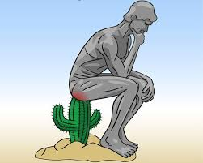
Θεραπεία πρωκτίτιδας
Χρήση κλύσματος με έγχυση χαμομηλιού ή καλέντουλας . Λειτουργεί ως αντισηπτικό, εξαλείφοντας το μολυσματικό περιβάλλον, μειώνοντας τη φλεγμονή και την επιδείνωση. 3 κουταλιές της σούπας λουλουδιών σε ένα ποτήρι βραστό νερό και επωάστε σε ένα λουτρό νερού για 15-20 λεπτά. Μετά από αυτό το μπορεί να γίνει η χορήγηση του κλύσματος 3-4 φορές το 24ωρο.
Διατροφή με αποφυγή καυτερών εδεσμάτων, ινών, πολλών φρούτων, λαχανικών, τηγανητών, λιπαρών ….
Χρήση παυσίπονων και τοπικών αναισθητικών.

Slide 50
Η θεραπεία της πρωκτίτιδας
Αντιβιοτικά και αντιιικά όπως η μετρονιδαζόλη, η πενικιλίνη, η λεμοσιτσετίνη, τα μακρολίδια.
Τα αντισπασμωδικά είναι απαραίτητα για την ανακούφιση του πόνου, την απομάκρυνση του σπασμού, την επιτάχυνση της διαδικασίας της αφόδευσης. Η απαλλαγμένη από αλλεργίες ουσία βοηθά στην ανακούφιση της απόφραξης και στη χαλάρωση του εντερικού τοιχώματος.
Παρασκευάσματα για τη βελτίωση της αναγέννησης των ιστών. Τα φθηνά αντιφλεγμονώδη κεριά-αλοιφές με μεθυλουρακίλη έχουν αποδειχθεί καλά. Αποκαθιστούν την βλεννογόνο μεμβράνη, βελτιώνουν τις μεταβολικές διαδικασίες και μειώνουν τη φλεγμονή.
Αποτελεσματικοί ορμονικοί παράγοντες
Η υδροκορτιζόνη και η δεξαμεθαζόνη.

Slide 51
Αλωπεκία μετά από χημειοθεραπεία ή ακτινοβολία
Πρόκειται για μια μορφή παροδικής τριχόπτωσης μετά από την επίδραση τοξικών και χημικών παραγόντων(ακτινοθεραπεία-χημειοθεραπεία). Οι τρίχες της αναγενούς φάσης (85%) δεν περνάνε πρώτα στην τελογενή αλλά πέφτουν κατευθείαν. Η τριχόπτωση αρχίζει συνήθως μετά από 1-3 εβδoμάδες από την έναρξη της εν λόγω θεραπείας και μετά το πέρας των θεραπειών η τριχοφυΐα επανέρχεται στην αρχική κατάσταση, είναι δηλαδή μια κατάσταση αναστρέψιμη.

Slide 52
Αλωπεκία
Η ΑΚΘ και η ΧΜΘ δυστυχώς, επηρεάζουν και τα φυσιολογικά κύτταρα του οργανισμού, συμπεριλαμβανομένων και των τριχοθυλακίων (που είναι υπεύθυνα για την παραγωγή των τριχών) με αποτέλεσμα την αλωπεκία. Αντίθετα με τα καρκινικά κύτταρα, τα φυσιολογικά κύτταρα επανακτούν τη φυσιολογική τους λειτουργία.

Slide 53
Αντιμετώπιση αλωπεκίας
Συνήθως δεν χρειάζεται καμία φαρμακευτική αγωγή.
Χορήγηση ενυδατικής κρέμας ή ελαίου.
Χορήγηση κορτικοειδών: λοσιόν για το τριχωτό της κεφαλής
Διάλυμα μινοξιδίλης : τοπική εφαρμογή ειδικού φαρμακευτικού διαλύματος, δύο φορές την εβδομάδα. Η θεραπεία αυτή διεγείρει την τριχοφυΐα στην περιοχή, με αποτελέσματα σε ένα διάστημα περίπου 4 μηνών.
Ενέσεις κορτιζόνης
Μεταμόσχευση μαλλιών συμβαίνει σπανιότατα.

Slide 54
Βιβλιογραφία 1/3
1. Leibel and Phillips Textbook of Radiation Oncology third Edition.
2. Perez & Brady's Principles and Practice of Radiation Oncology, seventh Edition.
3. Π.Κοσμίδης, Γ.Τσακίρης, Ογκολογία-Ραδιοβιολογία, Βασικές Αρχές.
4. Ν.Γ. Σταυριανέας, Σύγχρονη Δερματική Ογκολογία, Επιλεγμένα Θέματα.
5. Ελληνική Εταιρεία Μελέτης Μελανώματος (ΕΛΕΜΜΕΛ) –Κατευθυντήριες οδηγίες διάγνωσης και αντιμετώπισης μελανώματος.
6. NCCN Guidelines Version 2019,Squamous Cell Skin Cancer.
7. NCCN Guidelines Version 2019,Basal Cell Skin Cancer.
8. NCCN Guidelines Version 2019,Cutaneous Melanoma.

Slide 55
Βιβλιογραφία 2/3
9. ΚΛΙΝΙΚΑ ΦΡΟΝΤΙΣΤΗΡΙΑ Δ. Τσούτσος 2016 ΤΟΜΟΣ 28 ΤΕΥΧΟΣ 3 ΕΛΚΗ .
10. Chuba PJ: Hyperbaric oxygen therapy for radiation-induced brain injury in children. Cancer 1997; 80(10):2005-2012.
11. Del Pizzo JJ: treatment of radiation induced hemorrhagic cystitis with hyperbaric oxygen: long-term followup. J Urol 1998;160(3):731-733.
12. Leber KA: Treatment of cerebral radionecrosis by hyperbaric oxygen therapy. Stereotact Funct Neurosurg 1998;70(Suppl 1):229-236.
13. Marx RE, Ehler WG, Tayapongsak PT: Relationship of oxygen dose to angiogenesis induction in irradiated tissue. Am J Surg 1990;519-524.
14. Williams JA, Clark D, Dennis WA, et al.: The treatment of pelvic soft tissue radiation necrosis with hyperbaric oxygen. Am J Obstet Gynecol 1992;412-416
15. Νεοπλάσματα δέρματος. Ελένη Τσιπνίδου κεφ 34. σελ. 491-509. Ειδικές Εφαρμογές Ακτινοθεραπείας Μυρσίνη Μπαλαφούτα 2020.
16. Συμβάματα της Ακτινοθεραπείας. Μυρσίνη Μπαλαφούτα κεφ. 10.σελ. 75-80_10. Ειδικές Εφαρμογές Ακτινοθεραπείας Μυρσίνη Μπαλαφούτα 2020.

Slide 56
Βιβλιογραφία 3/3
17. Οξείες και απώτερες αντιδράσεις στην ακτινοβολία. σελ. 63-71. Αρχές Ακτινοθεραπευτικής Ογκολογίας . Κυριακή Πιστεύου Γομπάκη 2013. University studio press.
18. Cancer a color atlas. J. S Tobias, Ch. J Williams. Gower Medical Publishing. 1990.
19. Παρενέργειες ακτινοθεραπείας και αντιμετώπιση. Γεωργία Κολίτση σελ 89-104. Ογκολογία -Ραδιοβιολογία βασικές γνώσεις. Ιατρικές εκδόσεις Λίτσας. Π. Κοσμίδης, Γ. Τσακίρης. 2009.

Slide 57
